Slide 1
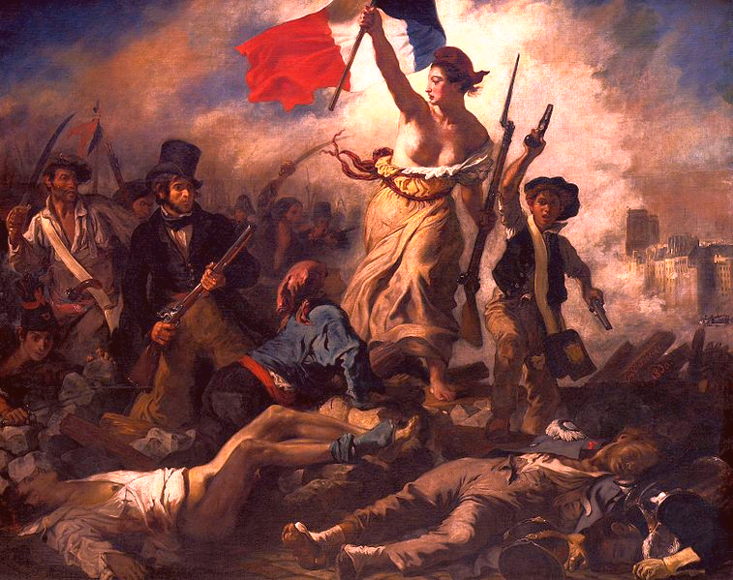
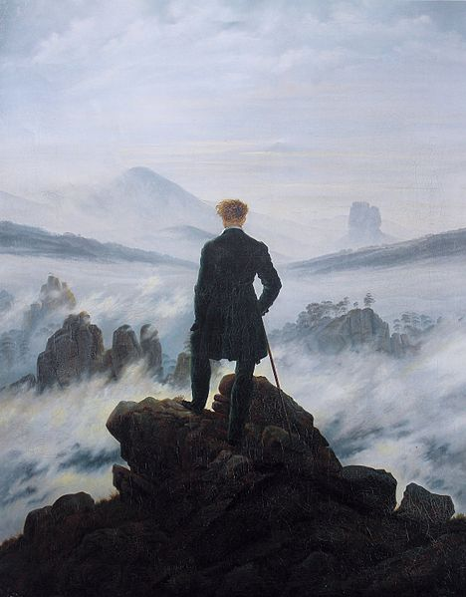
Romanticismo

Slide 2
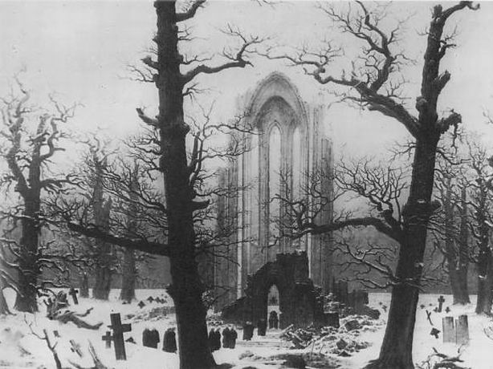
Leggiamo insieme una prima definizione
Il Romanticismo è un movimento artistico-culturale sviluppatosi agli inizi dell’Ottocento.
Il termine "Romanticismo" viene dall’inglese romantic che, a metà del XVII secolo, si riferiva a narrazioni"romanzesche“. Esse richiamavano le vicende avventurose dei romanzi cavallereschi medioevali.
Romantico è il "modo di sentire" a cui gli artisti del tempo adeguarono il loro stile di espressione artistica, il loro modo di pensare e vivere.
Come reazione all’Illuminismo e al Neoclassicismo, cioè alla razionalità e al culto della bellezza classica,
il Romanticismo contrappone la spiritualità, l’emotività, la fantasia, l’immaginazione, e soprattutto l’affermazione dei caratteri individuali d’ogni artista. Il termine "Romanticismo" venne applicato per primo da Friedrich von Schlegel (1772) alla letteratura da lui considerata "moderna" e contrapposta a quella "classica".
Riassumiamo le differenze tra queste due forme di sensibilità.

Slide 3
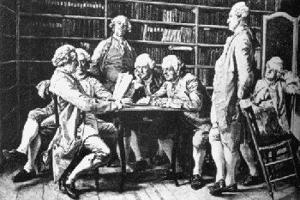
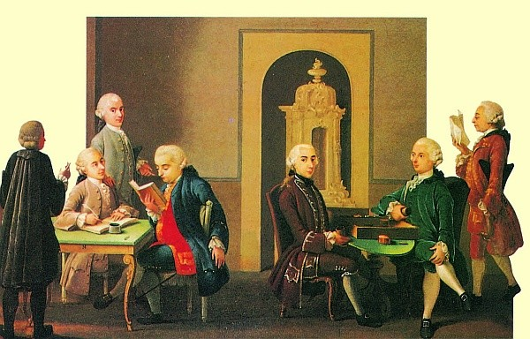
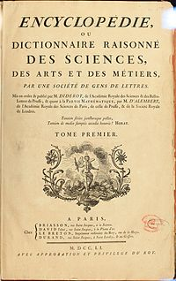
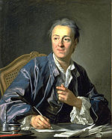
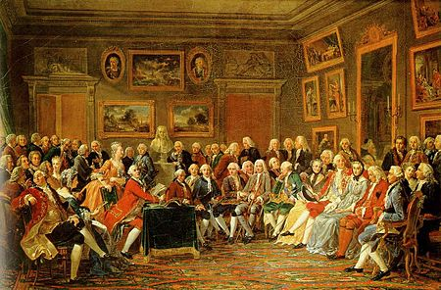
Illuminismo, è la cultura del ‘700, l’età delle rivoluzioni. C’è bisogno di una luce nuova, occorre usare bene la ragione!
La ragione ci illumina
Diderot
D

Slide 4
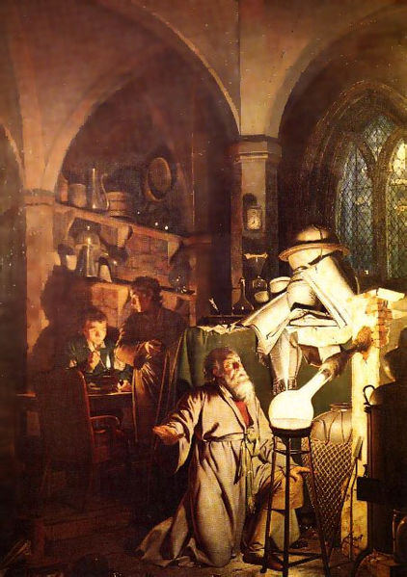
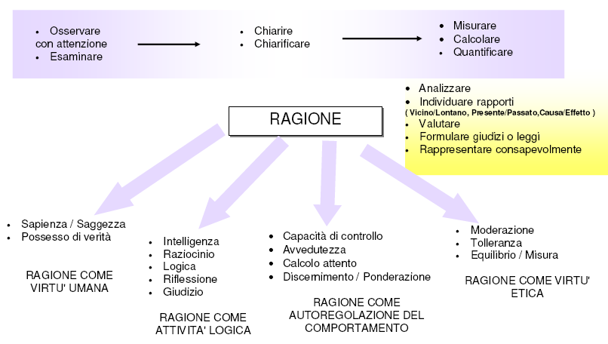
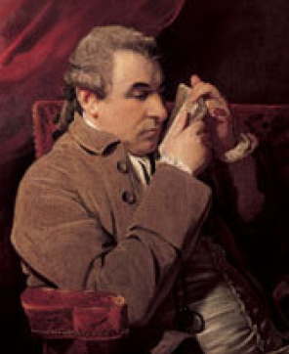
Ecco cosa ci dice oggi il vocabolario sul concetto di ragione
D

Slide 5
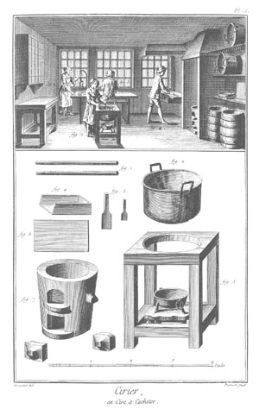
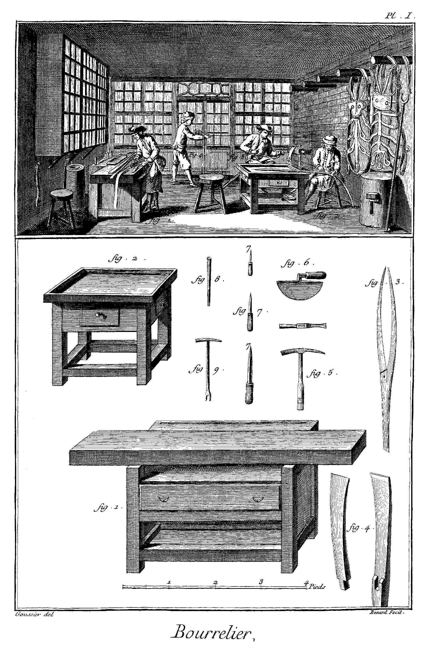
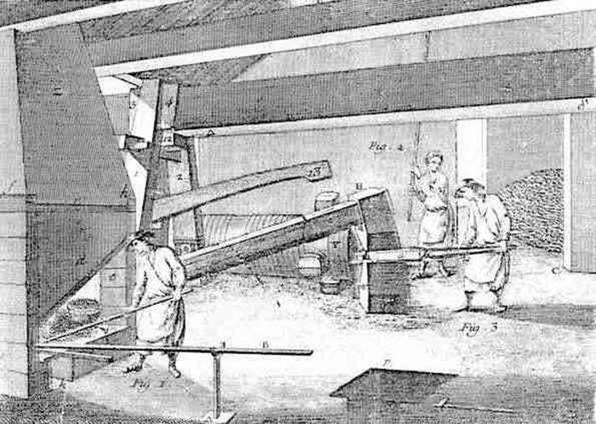
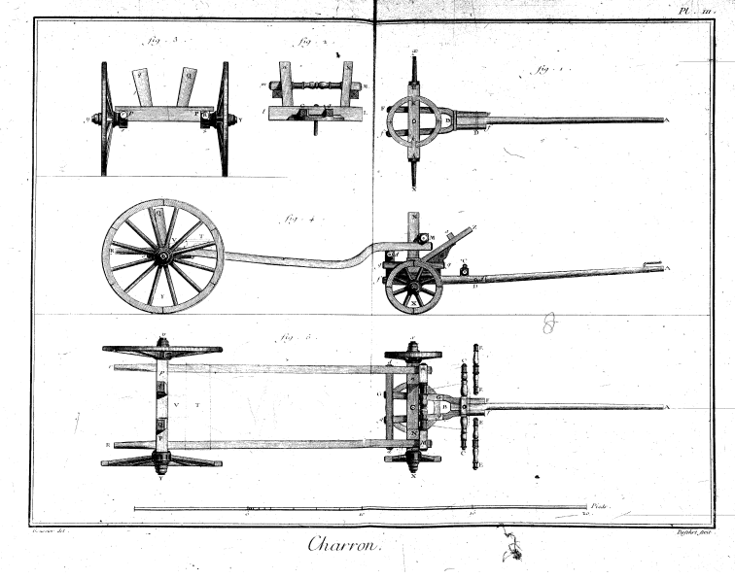
Noi Illuministi vogliamo raccogliere tutte le conoscenze tecniche su attività e modi di produrre. Abbiamo scritto assieme l’Encyclopedie, il Dizionario ragionato delle arti e dei mestieri. Ecco alcune tavole
D
D

Slide 6
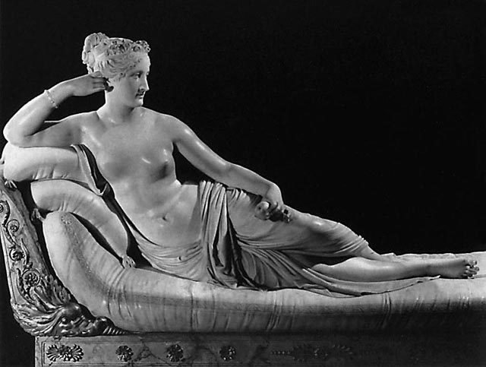
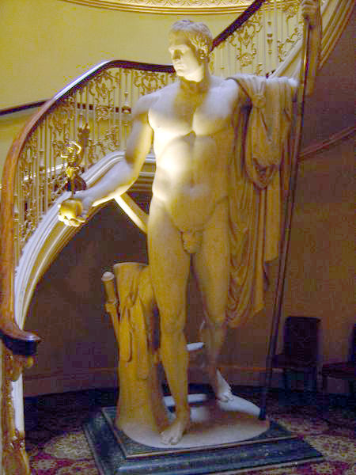
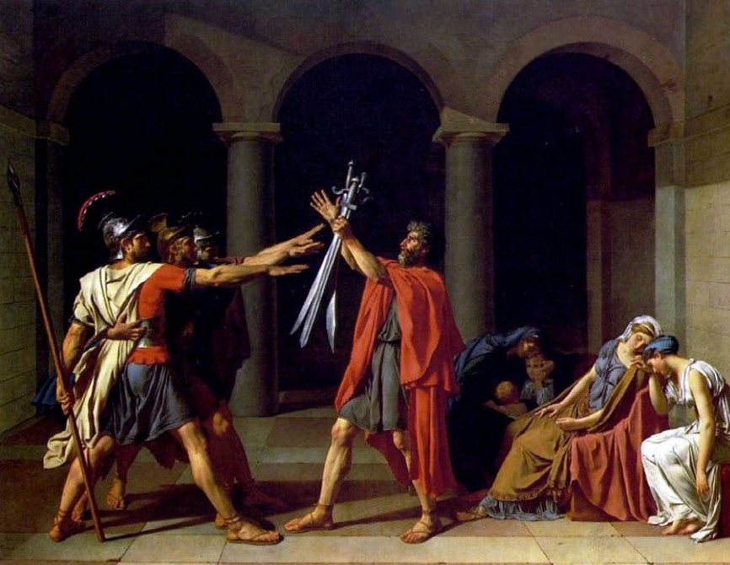
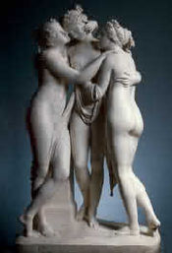
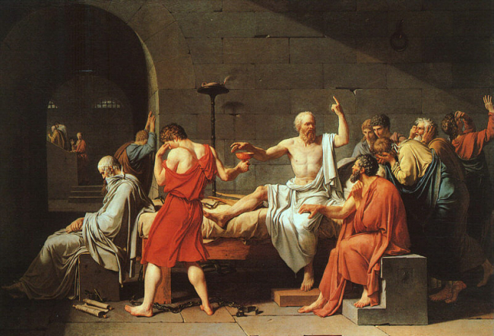
Neo - classicismi
Paolina Bonaparte
Ecco cosa pensiamo dell’arte: imitiamo i classici. Siamo personaggi e situazioni del mondo greco e romano, ma spesso, sotto l’aspetto di divinità classiche, celebriamo virtù e doti di personaggi contemporanei come la bellezza e il coraggio
Marte - Napoleone
David – Il giuramento degli Orazi
David – La morte di Socrate
Canova – le Grazie
D

Slide 7
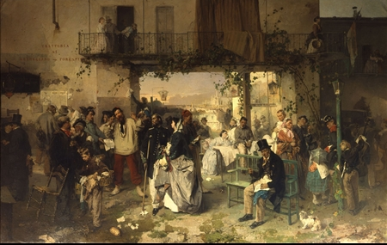
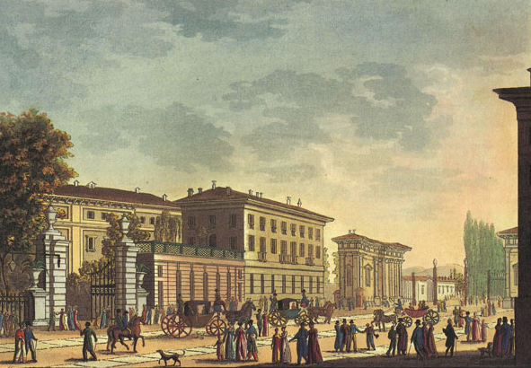
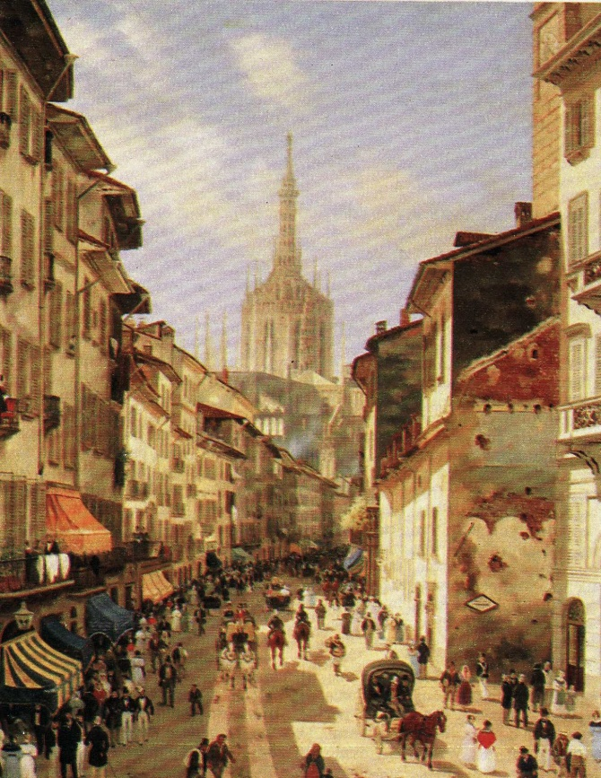
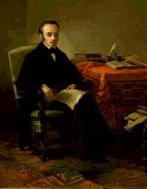
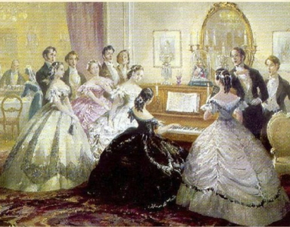
Che cos’è un movimento culturale
I modi di vita di questo nuovo secolo (l’800) suggeriscono nuove idee, un nuovo modo di vedere le cose, la cultura, l’arte, la storia! Muoviamoci dunque verso il futuro!
D

Slide 8
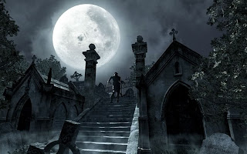
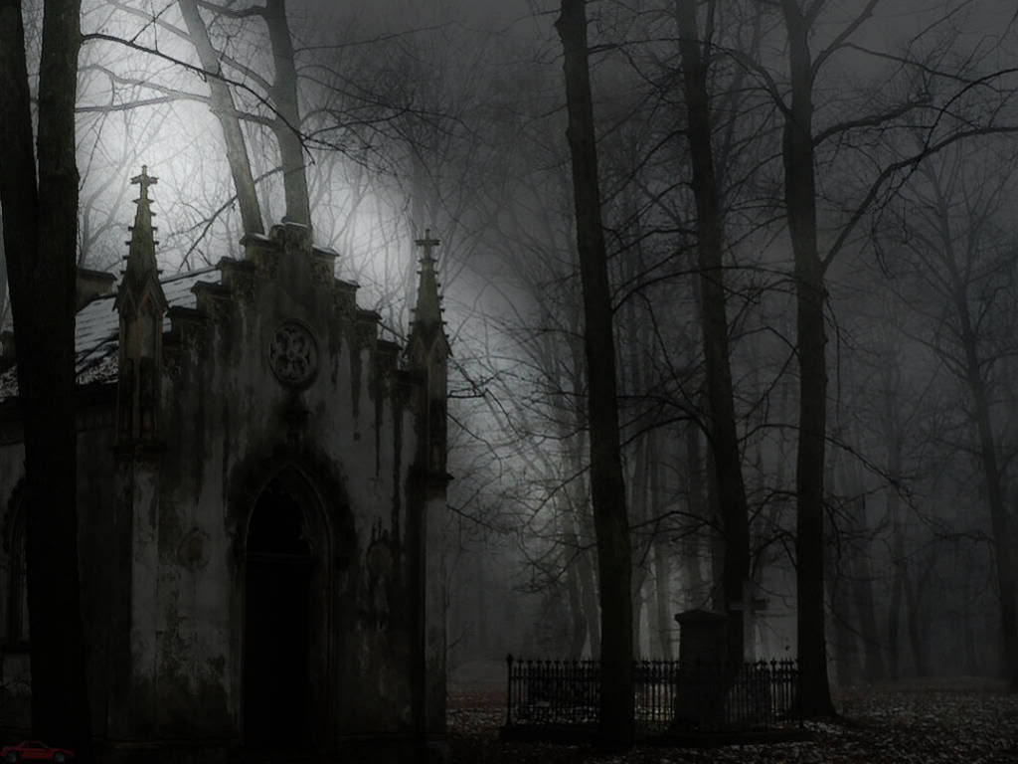
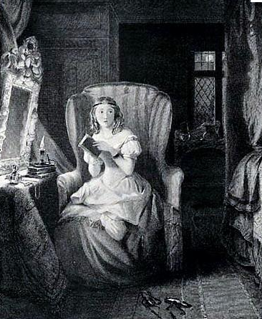
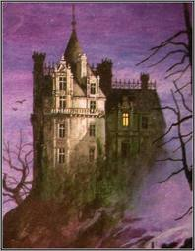
Romantic: narrazioni dagli
intrecci avventurosi, ambientati in misteriosi castelli, in atmosfere cupe
La mia fantasia è al lavoro! Segue con un po’ di paura queste storie di rapimenti e inseguimenti ambientati in castelli del Medioevo. Ma mi diverto perché le storie sono nuove, coinvolgenti
D

Slide 9
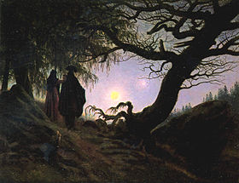
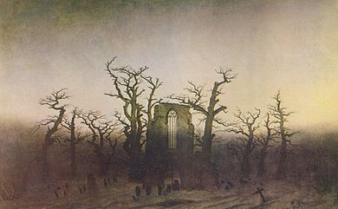
I nuovi modi di sentire la realtà. Luci lunari, nebbie, tenebre, rovine..
Noi Romantici amiamo interrogare la vastità della natura, tra le nebbie, nel buio della notte, al tramonto o all’alba quando c’è poca luce. La natura ci fa pensare a Dio, suggerisce un senso di infinito
D

Slide 10
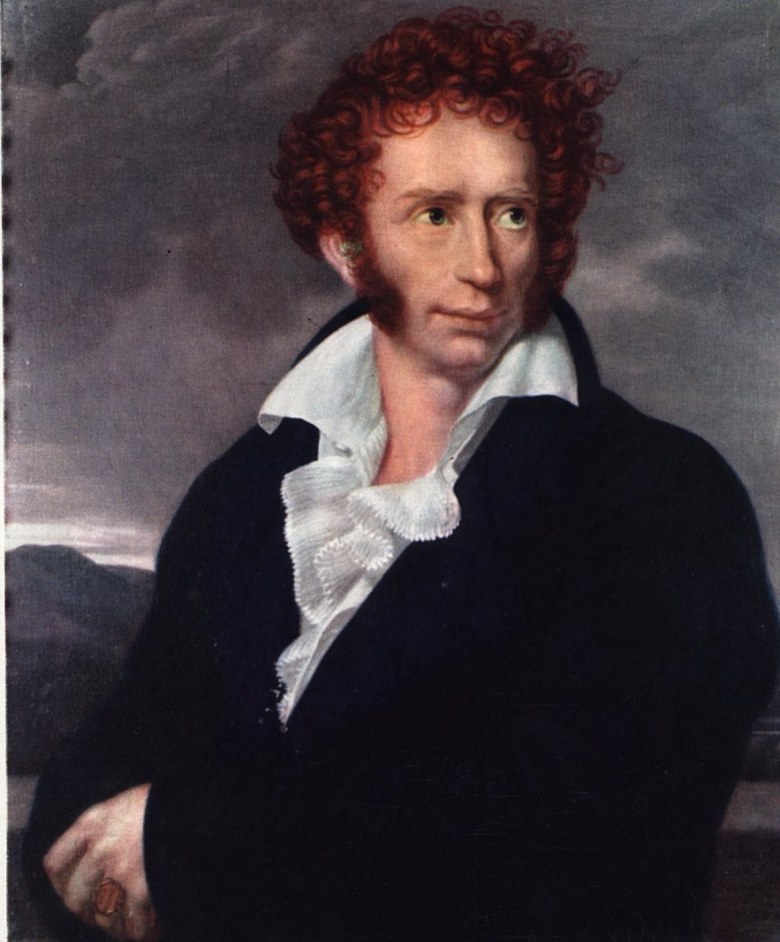
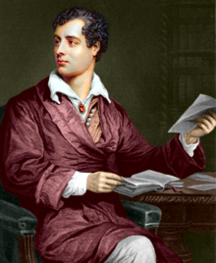
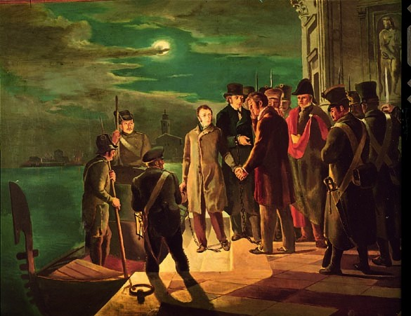
Forti personalità, vite avventurose, individualità uniche.
Vite coraggiose,
talora eroiche
Lord Byron
Ugo Foscolo
Per noi la scrittura e l’arte sono un impegno di vita. Seguiamo le vicende storiche con passione e siamo pronti anche all’esilio per le nostre idee. Cerca le nostre biografie!
L’arresto di Pellico e Maroncelli
D

Slide 11
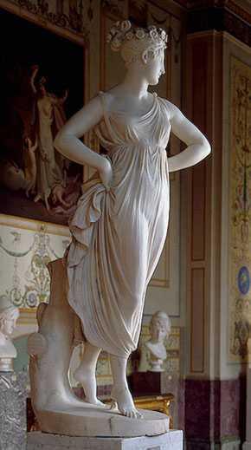
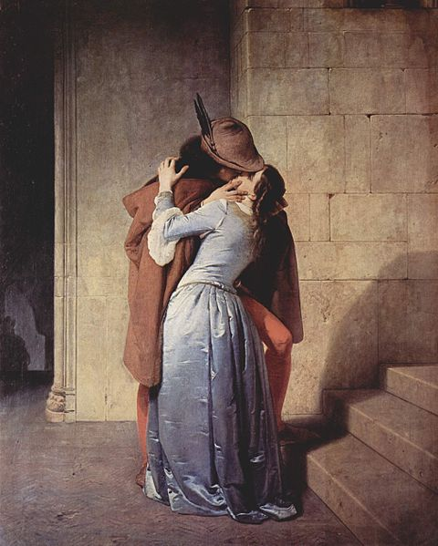
La differenza balza agli occhi! Da una parte c’è la bellezza classica, di una donna-dea, ormai segnata dal tempo. Dall’altra parte c’è la moderna rappresentazione della passione in un bacio. Ecco un segno della modernità del Romanticismo
D

Slide 12
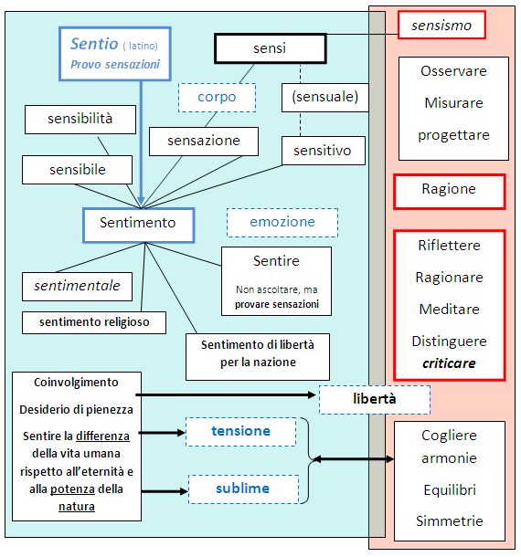
Sentimento e ragione: due dimensioni dell’uomo
D

Slide 13
COPIATO E DA RIVEDERE INTEGRALMENTE
Il romanticismo è un movimento che si definisce bene proprio confrontandolo con il neoclassicismo. In sostanza, mentre il neoclassicismo dà importanza alla razionalità umana, il romanticismo rivaluta la sfera del sentimento, della passione ed anche della irrazionalità. Il neoclassicismo è profondamente laico e persino ateo; per contro il romanticismo è un movimento di grandi suggestioni religiose. Il neoclassicismo aveva preso come riferimento la storia classica; il romanticismo, invece, guarda alla storia del medioevo, rivalutando questo periodo che, fino ad allora, era stato considerato buio e barbarico. Infine, mentre il neoclassicismo impostava la pratica artistica sulle regole e sul metodo, il romanticismo rivalutava l’ispirazione ed il genio individuale.
È da considerare, inoltre che, mentre il neoclassicismo è uno stile internazionale, ed in ciò rifiuta le espressioni locali considerandole folkloristiche, ossia di livello inferiore, il romanticismo si presenta con caratteristiche differenziate da nazione a nazione. Così, di fatto, risultano differenti il romanticismo inglese da quello francese, o il romanticismo italiano da quello tedesco, e così via.
Il romanticismo , in realtà, a differenza del neoclassicismo, non è uno stile, in quanto non si fonda su dei principi formali definiti. Esso può essere invece considerato una poetica, in quanto, più che alla omogeneità stilistica, tende alla omogeneità dei contenuti. Questi contenuti della poetica romantica sono sintetizzabili in quattro grandi categorie:
1. l’armonia dell’uomo nella natura
2. il sentimento della religione
3. la rivalutazione dei caratteri nazionali dei popoli
4. il riferimento alle storie del medioevo.

Slide 14
Le nuove categorie estetiche: il pittoresco e il sublime
La categoria estetica del neoclassicismo è stata sempre e solo una: il bello. Il bello è qualcosa che deve ispirare sensazioni estetiche piacevoli, gradevoli, e per far ciò deve nascere dalla perfezione delle forme, dalla loro armonia, regolarità, equilibrio, eccetera. Il bello, già dalle sue prime formulazioni teoriche presso gli antichi greci, conserva al suo fondo una regolarità geometrica che è il frutto della capacità umana di immaginare e realizzare forme perfette. Pertanto, nella concezione propriamente neoclassica, il bello è la qualità specifica dell’operare umano. La natura non produce il bello, ma produce immagini che possono ispirare due sentimenti fondamentali: il pittoresco o il sublime.
Il sublime conosce la sua prima definizione teorica grazie a E. Burke, nel 1756, con un saggio dal titolo: Ricerca filosofica sulla origine delle idee del sublime e del bello. Burke considera il bello e il sublime tra loro opposti. Il sublime non nasce dal piacere della misura e della forma bella, né dalla contemplazione disinteressata dell’oggetto, ma ha la sua radice nei sentimenti di paura e di orrore suscitati dall’infinito, dalla dismisura, da «tutto ciò che è terribile o riguarda cose terribili» (per es. il vuoto, l’oscurità, la solitudine, il silenzio, ecc.; riprendendo questi esempi Kant dirà: sono sublimi le alte querce e belle le aiuole; la notte è sublime, il giorno è bello).

